Slide 1
坦然无惧的信心
那税吏远远地站着，连举目望天也不敢，只捶着胸说：神啊！开恩可怜我这个罪人！ 路加福音Luke 18:13
因我们的大祭司并非不能体恤我们的软弱。他也曾凡事受过试探，与我们一样，只是他没有犯罪。所以，我们只管坦然无惧地来到施恩的宝座前，为要得怜恤、蒙恩惠，作随时的帮助。 希伯来书Heb 4:15-16

Slide 2
坦然无惧的信心
自我省察Self-Examination
（不是自我敬拜Self-Worship）
信靠基督Trust Christ
悔改：自我Self、 罪Sin、 黑暗负面
信心：基督Christ、恩典Grace、光明正面
悔改：看自己，认识自己，面对自己
信心：看基督，认识基督，面对基督

Slide 3
坦然无惧的信心
悔改Repent：看自己，对罪和己的恨
信心Trust： 看基督，对基督的信靠
没有真正的悔改，就没有真正的信心
没有真正的信心，就没有真正的悔改
如果不认识自己，就不可能认识上帝。
如果不认识上帝，就不能能认识自己。
Without knowledge of self there is no knowledge of God. Without knowledge of God there is no knowledge of self. John Calvin
Notes:
3

Slide 4
罪
罪行：标准，律法
凡不始终按照律法上所记载的一切
而行的人都是被咒诅的。加3:10
所有的律法Universal Obedience
完全的遵行Perfect obedience
持续的遵行Perpetual obedience
对象
关系
代价

Slide 5
基督徒犯罪！
因为我们得知真道以后，若故意犯罪，赎罪的祭就再没有了。惟有战惧等候审判和那烧灭众敌人的烈火。
人干犯摩西的律法，凭两三个见证人，尚且不得怜恤而死。何况人践踏神的儿子，将那使他成圣之约的血当作平常，又亵慢施恩的圣灵，你们想，他要受的刑罚该怎样加重呢？希伯来书Heb 10:26-29

Slide 6
基督徒犯罪！
不要自欺，神是轻慢不得的!
人种的是什么，收的也是什么。
顺着情欲撒种的，必从情欲收败坏；
顺着圣灵撒种的，必从圣灵收永生。
加拉太书Galatians 6:7-8
主耶和华说：我指着我的永生起誓，我断不喜悦恶人死亡，惟喜悦恶人转离所行的道而活。以色列家啊！你们转回，转回吧！离开恶道，何必死亡呢？ 以西结书Ezekiel 33:11

Slide 7
坦然无惧的信心
悔改Repent：对罪和己的恨，看自己
信心Trust：对基督的信靠，看基督
如果没有悔改，属灵的知识只是照亮了你去地狱的道路。你比别人更清楚地狱的存在，更清楚不要去地狱，更以为自己不会去地狱，但你还是去了。Spiritual Knowledge without repentance will be but a torch to light men to hell. —Thomas Watson, Repentance
Notes:
7

Slide 8
坦然无惧的信心
悔改Repent：对罪和己的恨，看自己
信心Trust：对基督的信靠，看基督
仅仅承认自己是个罪人并知道自己的罪，却没有为罪忧伤痛悔，这恰恰是罪对你的欺骗。Knowledge of sin without bitterness of sin is deceitfulness of sin. John Owen, Mortification of Sin
Notes:
8

Slide 9
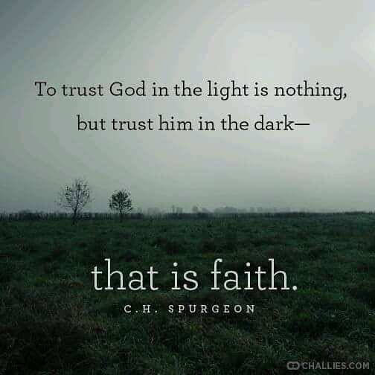
To have faith without repentance is not faith,
but to have faith with serious repentance, that is faith.

Slide 10
坦然无惧的信心
悔改Repent：对罪和己的恨，看自己
信心Trust：对基督的信靠，看基督
罪对你有多苦，基督就对你有多甜。如果你感觉不到罪的苦，你就感觉不到基督的甜。只有你经历了罪的苦，你才能经历基督的甜。How Christ is sweet to you depends on how bitter sin is to you. If sin is not bitter to you, Christ is not sweet to you. Only with bitterness of sin is there sweetness of Christ. John Owen
Notes:
10

Slide 11
坦然无惧的信心
神所要的祭，就是忧伤的灵。
神啊！忧伤痛悔的心，你必不轻看。
诗篇Psalm 51:17
因为主耶稣来“本不是召义人悔改，乃是召罪人悔改。”
路加福音Luke 5:32

Slide 12
坦然无惧的信心
人认罪悔改，完全不靠自己，完全依靠主耶稣的宝血，为罪忧伤痛悔而靠主又坦然无惧来到神施恩的宝座前，正是神的旨意。
天父始终在热切期待着、等候着浪子单单靠着他的独生儿子回到他的怀抱（路加福音Luke 15:20）。
神的爱过于人所能测度的！

Slide 13
坦然无惧的信心
人之所以能够来到神施恩的宝座前，完全是因为神的儿子耶稣基督。人这样一无是处，却单单靠基督而坦然无惧，不是骄傲，而是对神的信心，是神的心意，是神的应许，是神的命令！
人因为自己不够好、不够圣洁而不来到神的面前，或者因为自己够好了、够圣洁了就来到神的面前，这才是人的骄傲和自义，这才是神所恨恶的。因为在神面前，神只看他的儿子，神只接受他儿子的血。

Slide 14
坦然无惧的信心
罪是神所恨恶的，但犯罪之后不来到神施恩的宝座前，更是神所恨恶的。
神不喜悦我们犯罪，但是神喜悦我们犯罪之后有信心来到神的面前。
不要像亚当那样躲藏，不要像大卫那样掩盖，不要像彼得那样灰心又重操旧业。

Slide 15
坦然无惧的信心
因为真正的信心首先是努力不犯罪，其次是当万一为罪恶所胜，要靠着主的宝血再一次经历赦罪的平安，重新开始，忘记过去，努力面前。
我小子们哪！我将这些话写给你们，是要叫你们不犯罪。若有人犯罪，在父那里我们有一位中保，就是那义者耶稣基督。他为我们的罪作了挽回祭。约翰一书2:1-2

Slide 16
坦然无惧的信心
圣徒啊！不要灰心，不要放弃！唯一不愿意你来到神面前的是魔鬼。他对自责的人说：散了，别去祷告了，别去教会了！你看！去教会有什么用？你还是这样！你太差劲了？连耶稣都救不了你。
魔鬼对自义的人说：“你够好了！用不着耶稣。”魔鬼对自责的人说：“你太差了！信耶稣也没用。”他所做的一切，就是竭尽所能拦阻人单单靠着主耶稣来到神施恩的宝座前。Frans Bakker, Praying Always

Slide 17
坦然无惧的信心
我们不能忽略不管罪而直接来到神的面前，也不能仅仅专注于罪而不来到神的面前。
We cannot stay in our sins without going to Christ. Neither can we go to Christ passing/ignoring our sins.
忽略罪而直接来到神的面前，人就缺乏当有的谦卑，轻看恩典。
仅仅专注于罪而不来到神的面前，人就缺乏当有的在基督里的勇敢，是不信的表现。
悔改与信心：Not Mixed, Not Separated
不是互相否定，而是互相成全

Slide 18
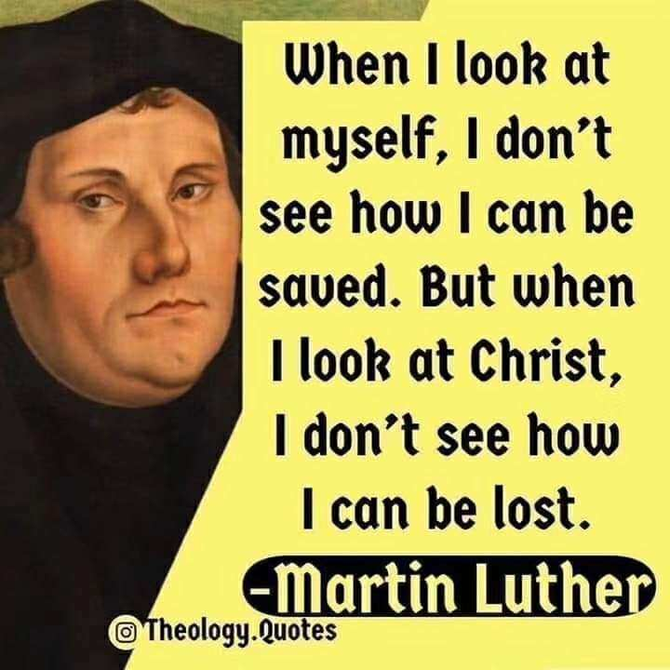
当我看自己，我实在不明白我怎么能得救？
当我看基督，我同样不明白我怎么能失落？
马丁路德

Slide 19
坦然无惧的信心
那税吏远远地站着，连举目望天也不敢，只捶着胸说：神啊！开恩可怜我这个罪人！ 路加福音Luke 18:13
因我们的大祭司并非不能体恤我们的软弱。他也曾凡事受过试探，与我们一样，只是他没有犯罪。所以，我们只管坦然无惧地来到施恩的宝座前，为要得怜恤、蒙恩惠，作随时的帮助。 希伯来书Heb 4:15-16

Slide 20
坦然无惧的信心
若看自己一次，就要看基督十次。
If you look at yourself one time,
you must look at Christ ten times.
主耶稣的应许就是“到我这里来的，我总不丢弃他。”(约翰福音John 6:37)

Slide 21
犯罪之后唯一的出路：神
仰望从小山或从大山的喧嚷中得帮助，真是枉然的。以色列得救，诚然在乎耶和华我们的神。耶利米书3:23
你来投靠耶和华以色列神的翅膀下，愿你满得他的赏赐。路得记2:12
每个圣徒都有不堪回首的过去；
每个罪人都有在基督里的未来。
Every saint has a past; every sinner has a future

